Slide 1
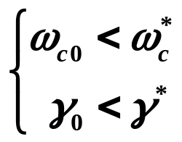
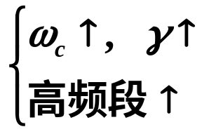

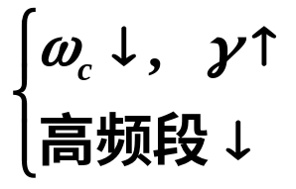

§5.9.4 频率法串联校正小结（1）
（1）串联校正方法的比较
校正方法
校正网络特点
应用场合
效果
幅值增加
相角超前
① 超前校正
幅值衰减
相角迟后
② 迟后校正
幅值衰减
相角超前
迟后超前
均不奏效
③ 迟后超前

Slide 2
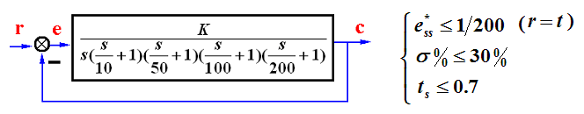
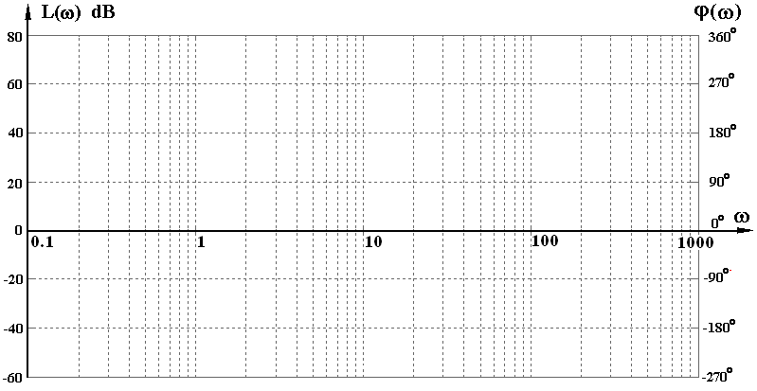
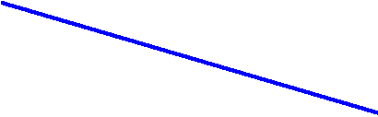
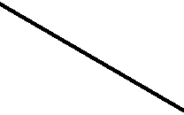
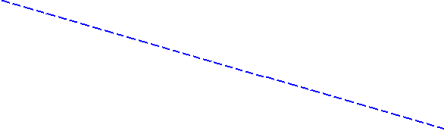


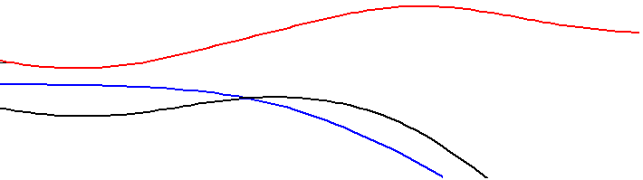












§5.9.3 串联迟后 - 超前校正（5）
希望特性校正法

Slide 3
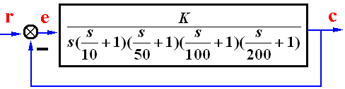

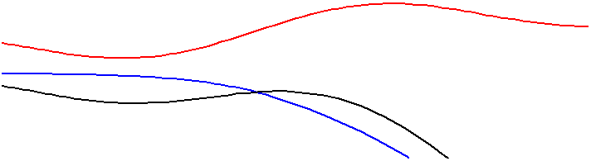

§5.9.3 串联迟后 - 超前校正（6）

Slide 4
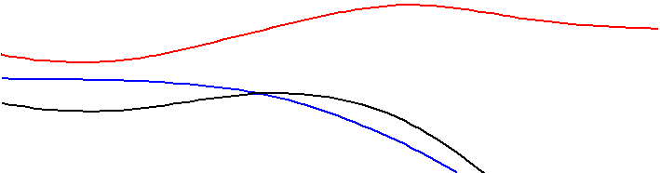
§5.9.3 串联迟后 - 超前校正（8）

Slide 5










自动控制原理课程的任务与体系结构

Slide 6
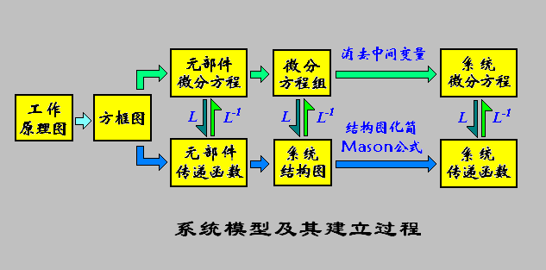
控制系统的数学模型

Slide 7
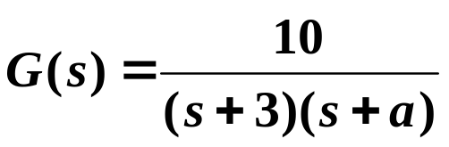

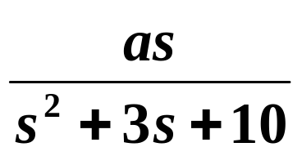
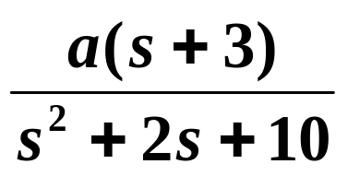
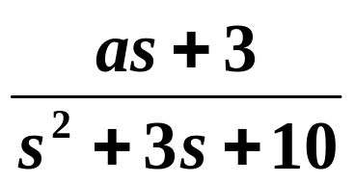
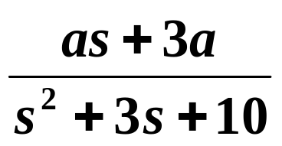




频域分析法小结（1）
自动控制原理4～5章测验题
一. 单项选择题 ( 在每小题的四个备选答案中，选出一
个正确的答案，将其题号写入题干的○内，每小题
1分，共12分 )
○
1．已知系统开环传递函数
若要绘制系统根轨迹，则其等效开环传递函数应该是

Slide 8

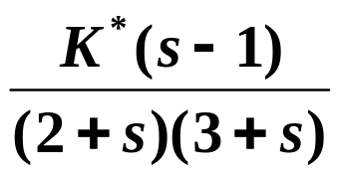
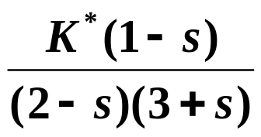
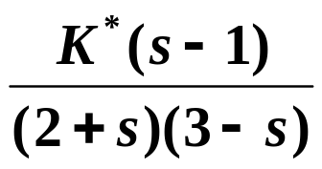
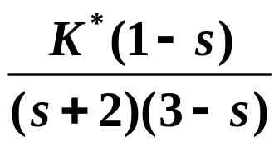
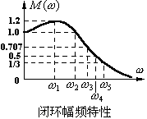

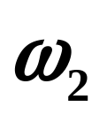



频域分析法小结（2）
○
2．给出单位负反馈系统的开环传递函数，当K=0→∞
变化时，应绘制0º根轨迹的是
○
3．闭环系统幅频特性如图所示，
则系统带宽频率是

Slide 9


频域分析法小结（3）
4．开环对数幅频特性的中频段决定
○
A．系统的型别； B．系统的抗干扰能力；
C．系统的稳态误差； D．系统的动态性能。
○
5．最小相角系统闭环稳定的充要条件是
A．奈奎斯特曲线不包围(-1,j0)点；
B．奈奎斯特曲线包围(-1,j0)点；
C．奈奎斯特曲线顺时针包围(-1,j0)点；
D．奈奎斯特曲线逆时针包围(-1,j0)点。

Slide 10

频域分析法小结（4）
6．开环对数频率特性沿ω轴向左平移时
○
A. ω_{c} 减小，γ 增加； B. ω_{c} 减小，γ 不变；
C. ω_{c} 增加，γ 不变； D. ω_{c} 不变，γ 也不变。
○
7．两典型二阶系统的超调量σ﹪相等，则此两
系统具有相同的
A. 自然频率ω_{n}； B. 相角裕度γ ;
C. 阻尼振荡频率ω_{d}； D. 开环增益K。

Slide 11
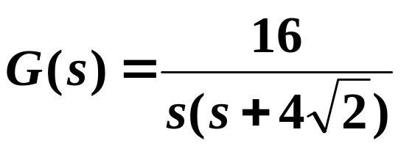





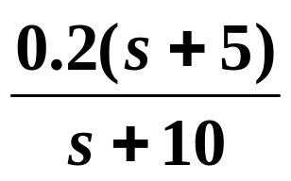

频域分析法小结（5）
○
8．单位反馈系统的开环传递函数
其幅值裕度 h 等于
○
9．已知串联校正装置的传递函数为
则它是
A．相位迟后校正； B．迟后超前校正；
C．相位超前校正； D．Ａ、Ｂ、Ｃ都不是。

Slide 12

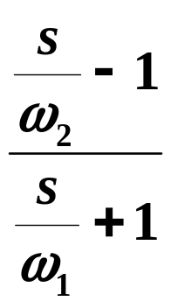
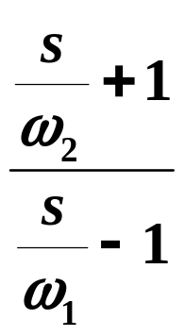
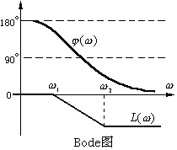


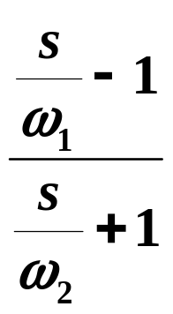
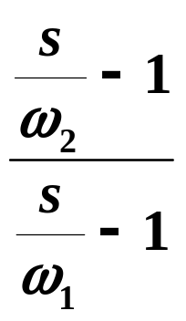


频域分析法小结（6）
10．开环系统Bode图如图所示，对应的开环传递
函数G(s)应该是
○

Slide 13


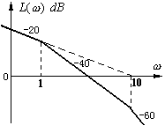
频域分析法小结（7）
○
11.单位反馈最小相角系统的开环对数频率特性如图
所示，要用串联校正方式使校正后系统满足条件
，则应采用
Ａ．超前校正；
Ｂ．迟后校正；
Ｃ．迟后-超前校正；
D ．用串联校正方式
不可能满足要求。

Slide 14

频域分析法小结（8）
12．典型二阶系统的超调量越大，反映出系统
Ａ．频率特性的谐振峰值越小；
Ｂ．阻尼比越大；
Ｃ．闭环增益越大；
Ｄ．相角裕度越小。
○

Slide 15


频域分析法小结（9）
二. 多项选择题(在每小题的五个备选答案中，选出
二至五个正确的答案，将其号码写入题干的
○○○○○内，正确答案没有选全、多选或有
选错的，该题无分，每小题2分，共10分)
○○○○○
1．系统的频率特性
A．是频率的函数； B．与输入幅值有关；
C．与输出有关； D．与时间t有关；
E．由系统的结构、参数确定。

Slide 16


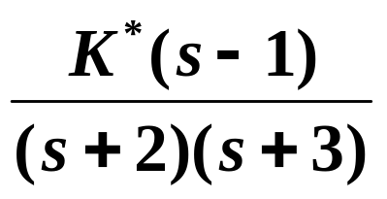
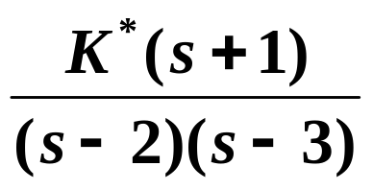
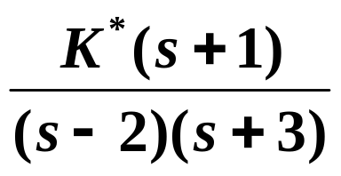
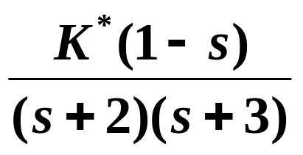
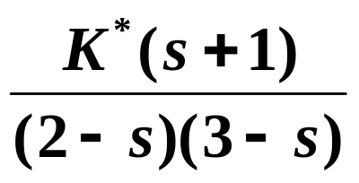


频域分析法小结（10）
○○○○○
2．根据下列开环传递函数作K=0→∞变化的根轨迹,
应画常规根轨迹的有

Slide 17




频域分析法小结（11）
○○○○○
3．最小相角系统的稳定性,可由下列条件判定
A．开环零、极点分布；
B．闭环特征方程；
C．根轨迹及开环增益；
D．开环幅相频率特性；
E．开环对数频率特性。

Slide 18

频域分析法小结（12）
○○○○○
4．指出下列由闭环频率特性引出的指标
A．带宽频率ω_{b} ；
B．相角裕度γ；
C．零频值M(0) ；
D ．谐振峰值ω_{r} ；
E．截止频率ω_{c} 。

Slide 19

频域分析法小结（13）
○○○○○
5. 若为最小相角系统,则有
A.根据对数幅频特性,可以唯一地确定其对数相频特性；
B.根据开环对数幅频特性,可以唯一地确定其开环传递
函数；
C.根据开环对数幅频特性曲线,借助于尼柯尔斯图线,
可以作出相应的闭环对数频率特性曲线；
D.根据开环频率特性,可以确定闭环系统的稳定性；
E.根据开环对数幅频特性,可以唯一地确定闭环传递函数。

Slide 20
频域分析法小结（12）
5．典型欠阻尼二阶系统，
当开环增益K增加时，系统
A．阻尼比ξ增大，超调量σ％增大；
B．阻尼比ξ减小，超调量σ％增大；
C．阻尼比ξ增大，超调量σ％减小；
D．无阻尼自然频率ω_{n}增大；
E．无阻尼自然频率ω_{n}减小。
○○○○○

Slide 21


频域分析法小结（15）
○○○○○
7．指出下列由开环频率特性引出的指标
A．幅值裕度h；
B．谐振频率ω_{r}；
C．截止频率ω_{c}；
D．带宽频率ω_{b}；
E．相角裕度γ。

Slide 22
频域分析法小结（16）
8．若为非最小相位系统，则有
A．画根轨迹时，应作零度根轨迹；
B．一定存在一个使闭环系统不稳定的开环增益的
取值范围；
C．对应的闭环系统一定不稳定；
D．其相频特性相角变化的绝对值一般不小于最小
相位系统相角变化的绝对值；
E．根据对数幅频特性可以确定系统的传递函数。
○○○○○

Slide 23
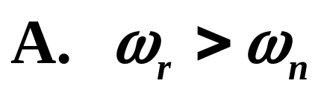
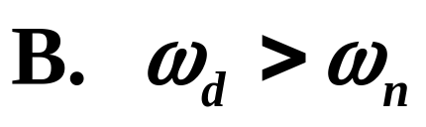
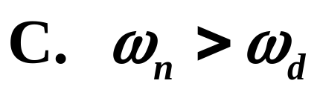
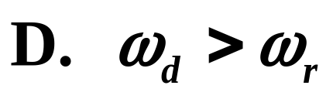
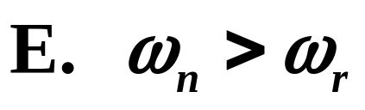
频域分析法小结（17）
○○○○○
9．典型二阶系统，当ξ=0.707时，无阻尼自然频率ω_{n}，
阻尼振荡频率ω_{d}以及谐振频率ω_{r}之间的关系是

Slide 24
频域分析法小结（18）
10．对三频段理论，以下论述错误的有
A．只要低频段设计得足够高，稳态误差就可以充分小；
B．中频段以-20dB/dec的斜率穿越0dB线，就可以保证闭环
系统的稳定性；
C．高频段越低，高频信号经过开环系统后衰减越多，即开环
系统抗高频干扰的能力就越强；至于闭环系统抗高频干扰
能力是否强，则要看闭环频率特性高频段是否足够低；
D．“三频段理论”为我们提供了串连校正的具体方法；
E．中频段穿越0dB线的-20dB/dec线段向两端拉得越长，系统
动态性能（σ％，ts）就越好。
○○○○○

Slide 25
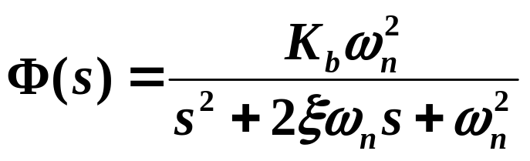

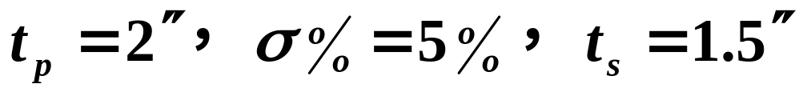
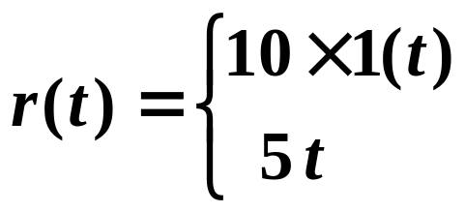
频域分析法小结（19）
三．概念题
1．闭环系统传递函数为
已知 时，系统动态性能为
试确定当 时，
系统动态性能指分别是多少？

Slide 26
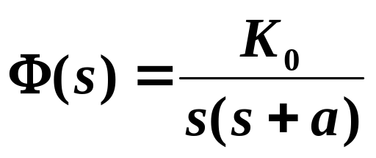
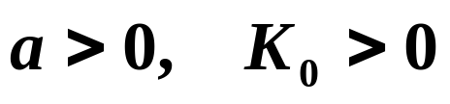

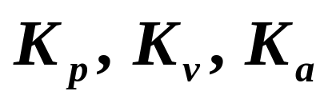
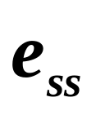

频域分析法小结（20）
2．已知单位反馈系统的闭环传递函数为
（1） 系统的开环增益 =？
（2） 系统是几型系统？
（3） 静态误差系数 =？
（4） 时，系统的稳态误差 =？

Slide 27
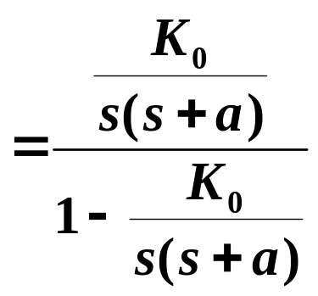








频域分析法小结（21）
解.
（1）
（2）
（3）
（4）
系统不稳定，求稳态误差无意义。

Slide 28












频域分析法小结（22）
四．分析计算题
1.单位反馈系统的开环传递函数为 ,
试估算下列各性能指标值:
① 超调量 σ％= ⑥ 相角裕度γ =
② 调节时间 t_{s}= ⑦ 幅值裕度ｈ=
③ r(t)=1(t)时,ess= ⑧ 谐振频率ωr=
④ r(t)= t 时,ess= ⑨ 谐振峰值Mr=
⑤ 截止频率 ωc= ⑩ 带宽频率ωb=

Slide 29

频域分析法小结（23）
2.已知开环系统的幅相特性如下图所示，试判断闭环系统
的稳定性，求出闭环系统在右半平面的极点数。
解.

Slide 30
















频域分析法小结（24）
3.假设当K=100时，系统开环
幅相特性如图所示。已知右
半s平面的开环极点数P=0,
试确定使系统稳定的开环增
益K的范围。
解.
(临界)
稳
定
稳
定

Slide 31


频域分析法小结（25）
4. 单位反馈的典型欠阻尼二阶系统，
校正前闭环幅相特性如图所示。
(1) 求校正前系统的截止频率ωc0，
相角裕度γ₀及动态性能σ％和ts；
(2) 若采用串联校正装置 ，
求校正后系统的ωc,γ,σ％和ts 。
解题

